Slide 1
Python Developer. Professional 2023-02
otus.ru

Slide 2


Меня хорошо видно
&& слышно?

Slide 3
Защита проекта
Тема: Исследование dataset’а с визуализацией
Селиванова Елена

Slide 4
План защиты
Цели проекта.
Показать возможности библиотеки PANDAS PYTHON на примере анализа товародвижения торговой сети.
Что планировалось.
Разработаны алгоритмы выявления отклонений от установленной нормы.
Используемые технологии.
Библиотеки Python: pandas, matplotlib.pyplot.
Что получилось.
Сформированы таблицы, сводные таблицы и график/гиптограмма для последующего анализа
Схемы/архитектура
Выводы.
Рассмотрение вопроса об использовании библиотеки PANDAS PYTHON в работе для получения выборок.

Slide 5
Цель проекта
Используя возможности Python (библиотек pandas, numpy, sklearn, matplotlib.pyplot) выявить отклонения от принятых/установленных норм.
По некой торговой сети есть данные о товародвижении магазина в разрезе товара/вида движения/даты/количества и суммы

Slide 6
Что планировалось
1. | выявить и удалить все имеющиеся дубликаты,
2. | статистика продаж: * max/min товар, * max/min день по выручке продаж,
3. | статистика списания: * max количества/цены/день.
4. | ABC и XYZ-анализ.
5. | сформировать сводные таблицы,
6. | сформировать на основе сводных таблиц график и гистограмму для наглядности анализа,
7. | произвести вывод полученных данных в таблицу формата .xlsx в папку.

Slide 7

Используемые технологии
1. | pandas
2. | numpy
3. | sklearn
4. | matplotlib

Slide 8

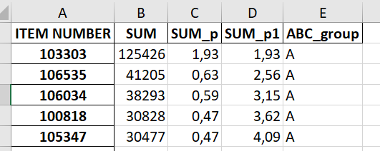
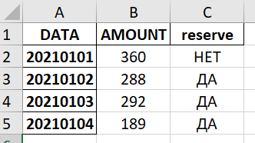
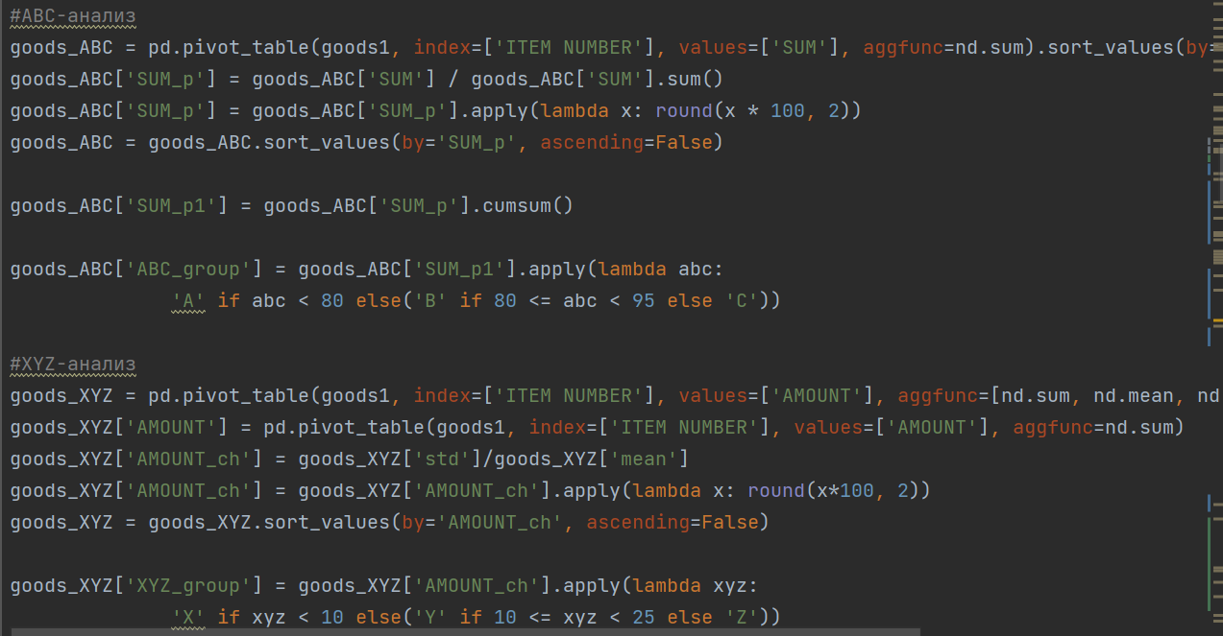
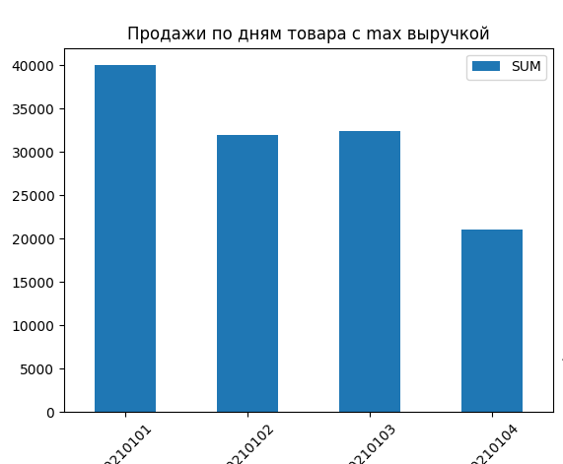
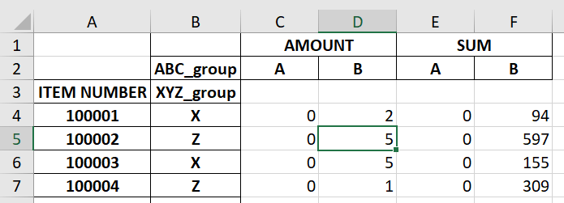
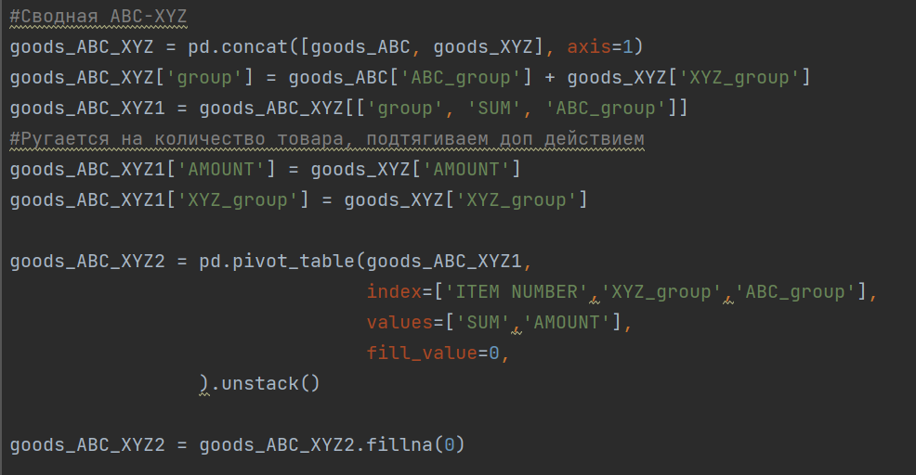
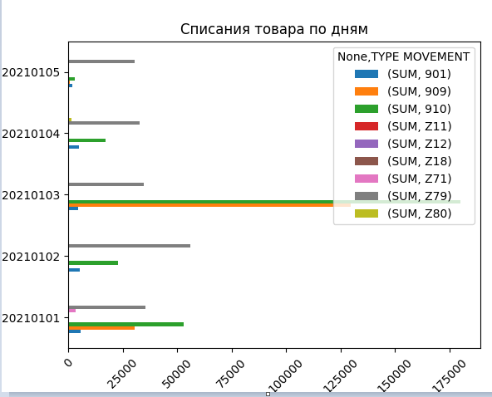
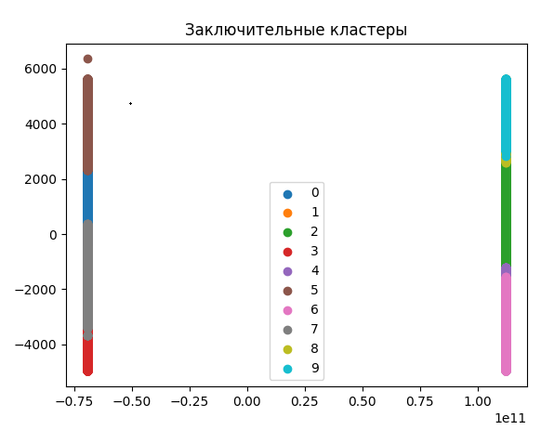
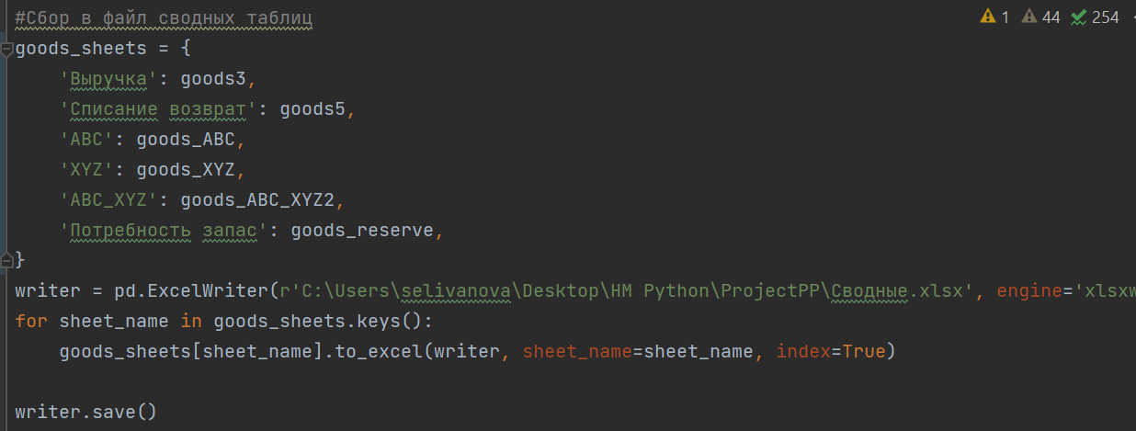
Что получилось

Slide 9
Выводы
1. | дубликаты выявлены и удалены,
2. | Проведен анализ по заявленным признакам,
3. | сформированы сводные таблицы с данными,
4. | сформированы график и гистограмма,
5. | произведен вывод данных в таблицу формата .xlsx в папку,
Планы по развитию
1. | рассмотреть вопрос о категорийности магазинов и назначении/распределении лимитов списания в рамках присвоенной категории.

Slide 10
Спасибо за внимание!

